Slide 1
量子力学 9
Quantum mechanics
梁世东
保留版权@严禁上载网上

Slide 2
散射问题
散射的基本概念: 经典与量子
散射的描述: 经典与量子
散射的基本分析方法:
分波法
Born近似法

Slide 3
散射的基本概念
经典: 具有确定动量的粒子，通过另一粒子附近，相互作用后而发生偏转，粒子的碰撞。这是粒子的概念.
量子:具有确定动量的粒子，通过另一粒子（称为散射中心）附近，相互作用后而发生偏转，粒子的散射。这是波的概念.
散射分类
弹性散射: 在碰撞过程中，如果两粒子内部状态均未发生改变.
非弹性散射:在碰撞过程中，如果两粒子内部状态均发生改变.
我们仅限于讨论弹性散射。

Slide 4
近似:
质心坐标系: 假定散射中心的质量远大于入射粒子的质量，即由碰撞引起的散射中心的运动可以略去。这样，入射粒子发生弹性散射后，只有运动方向发生改变，动量大小并未发生改变。
2. 局域性: 入射粒子与散射中心的相互作用只发生在很小的空间区域内，在这小区域外，入射粒子（初态）及散射粒子（末态）均处于自由粒子状态。
散射过程过程: 实际上导致的粒子从一个自由态到另一自由态的跃迁。但是，这种跃迁的初末态能量是相同的，并且组成连续谱。本讲主要讨论的仍属于跃迁概率问题，而中心问题是散射截面。散射截面的计算，主要通过两种近似方法：分波法和玻恩近似法。

Slide 5
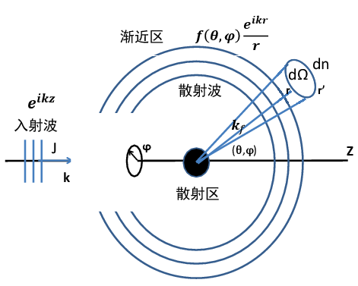
散射描述 : 一般的描述
一、散射截面
散射过程：
方向准直的均匀单能粒子由远处沿z轴方向射向靶粒子，由于受到靶粒子的作用，朝各方向散射开去，此过程称为散射过程。散射后的粒子可用探测器测量。
靶粒子的处在位置称为散射中心。
散射角：入射粒子受靶粒子势场的作用，其运动方向偏离入射方向的角度。
弹性散射：若在散射过程中，入射粒子和靶粒子的内部状态都不发生变化，则称弹性散射，否则称为非弹性散射。

Slide 6

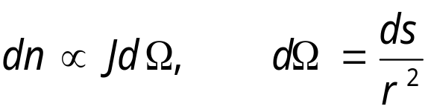


入射粒子流密度J ： 量纲[T ⁻¹L⁻²]
单位时间内通过与入射粒子运动方向垂直的单位面积的入射粒子数，用于描述入射粒子流强度的物理量，故又称为入射粒子流强度。
散射截面：
设单位时间内散射到（θ，ϕ）方向面积元ds上（立体角dΩ内）的粒子数为dn，显然
dn∝ J 综合之，则有：
比例系数σ(θ，ϕ)的性质：
σ(θ，ϕ)与入射粒子和靶粒子（散射场）的性质，它们之间的相互作用，以及入射粒子的动能有关，是θ，ϕ的函数。σ(θ，ϕ)具有面积的量纲

Slide 7
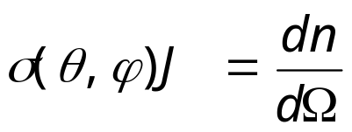
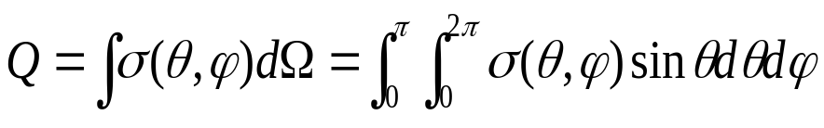
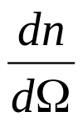


故称σ(θ，ϕ)为微分散射截面，简称为截面或角分布
如果在垂直于入射粒子流的入射方向取面积σ(θ，ϕ)，则单位时间内通过此截面σ(θ，ϕ)的粒子数恰好散射到(θ，ϕ)方向的单位立体角内。
（2）
总散射截面：
（3）
[注]
由（2）式知，由于J、 可通过实验测定，故而求得 。
量子力学的任务是从理论上计算出 ，以便于同实验比较，
从而反过来研究粒子间的相互作用以及其它问题。

Slide 8

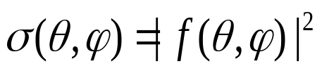
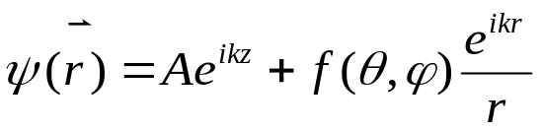

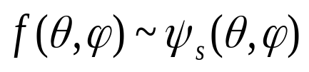
散射截面 计算的基本想法
用量子力学表示
渐近解 Schrodinger方程渐近解 r→∞
↑ r→∞
散射区解 Schrodinger方程散射区解

Slide 9
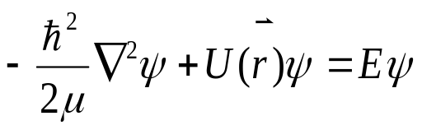
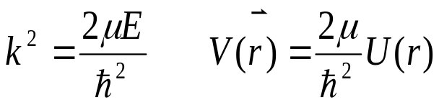





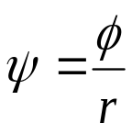
二、散射振幅 : 量子描述
量子力学对散射体系的描述。设靶粒子的质量远大于散射粒子的质量，在碰撞过程中，靶粒子可视为静止。取散射中心A为坐标原点，散射粒子体系的定态schrödinger方程
（4）
令
方程（4）改写为
（5）
由于实验观测是在远离靶的地方进行的，从微观角度看，可以认为 。因此，在计算时 ，仅需考虑 处的散射粒子的行为，即仅需考虑
处的散射体系的波函数。
设 时， ，方程（5）变为
（6）
令 （7）

Slide 10
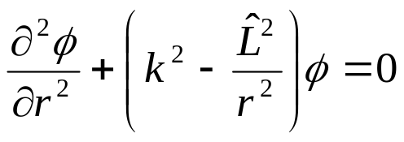
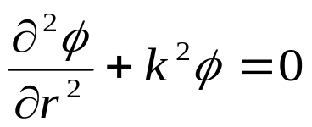






将（6）式写成
在 的情形下，此方程简化为
（8）
此方程类似一维波动方程，我们知道：
对于一维势垒或势阱的散射情况
式中 为入射波或透射波， 为散射波，波只沿一方向散射。
对于三维情形，波可沿各方向散射，三维散射时，在 处的粒子的波函数应为入射波和散射波之和。
方程（8）有两个特解

Slide 11
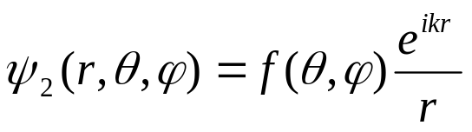
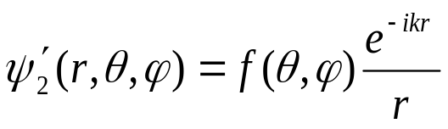



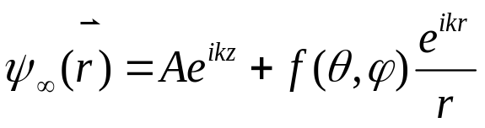

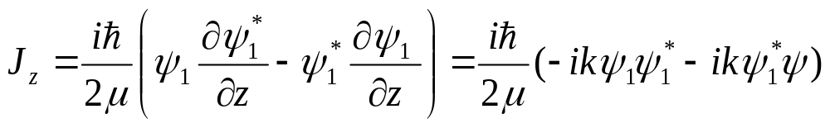
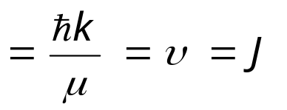
因此，
代表由散射中心向外传播的球面散射波， 代表向散射中心会聚的球面波，不是散射波，应略去。
在 处，散射粒子的波函数是入射平面波 和球面散射波 之和。即
（9）
为方便起见，取入射平面波 的系数A=1，这表明 ，入射粒子束单位体积中的粒子数为1。
入射波几率密度（即入射粒子流密度）
（10）
散射波的几率流密度

Slide 12
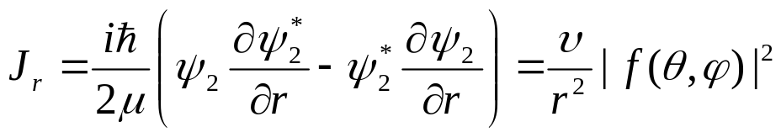

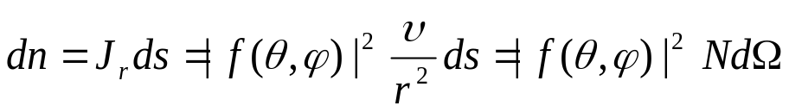



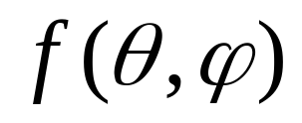

（11）
单位时间内，在沿 方向dΩ立体角内出现的粒子数为
（12）
比较（1）式与（12），得到
（13）
可知，若知道 ，即可求 ， 称为散射振幅，所以，对于给定能量的入射粒子，速率 给定，入射粒子流密度J= 给定，只要知道散射振幅 ，能求出微分散射截面， 的形式通过求schrödinger方程（5）的解并要求在 时具有渐近形式（9）得出。
下面介绍两种求散射振幅或散射截面的方法——分波法，玻恩近似方法。
分波法是准确的求散射理论问题的方法，即准确的散射理论。

Slide 13
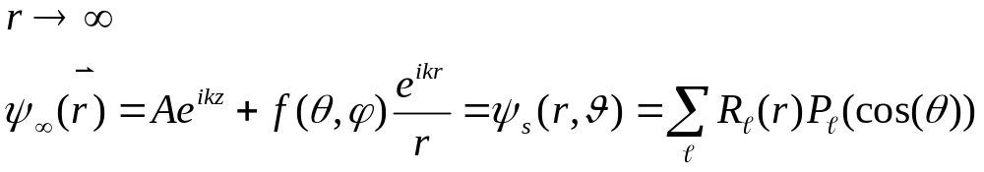
散射的基本分析方法
分波法: 目标:求散射振幅
基本思想:
比较 物理的形式解 = Sch 方程的解
方法:
轴对称
分波展开

Slide 14




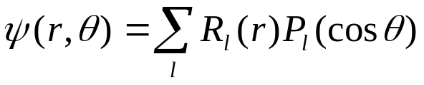

分波法
粒子在中心力场中的散射。
粒子在中心力场中的势能为 ，Sch方程
（3-1）
取沿粒子入射方向并通过散射中心的轴线为极轴z，显然ψ与ϕ无关，按照§3.3.的讨论，对于具有确定能量的粒子，方程（3-1）的特解为
由于现在ψ与ϕ无关(m=0)，所以，方程（1）的特解可写成
方程（3-1）的通解为所有特解的线性迭加
（3-2）
R_{l}(r)为待定的径向波函数，每个特解称为一个分波， 称为第l个分波，通常称l=0,1,2,3…的分波分别为s, p, d, f…分波
（3-2）代入（3-1），得径向方程

Slide 15
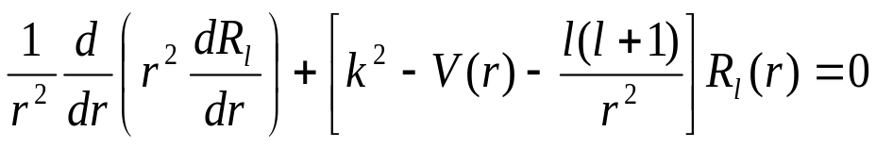
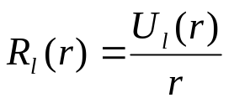
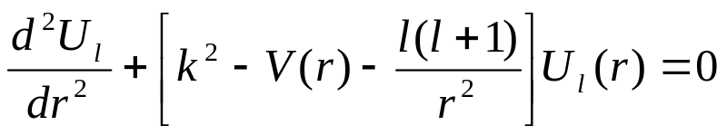
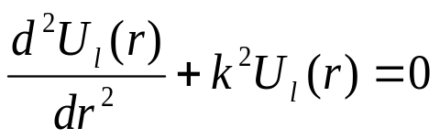

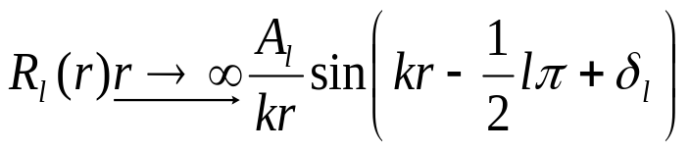
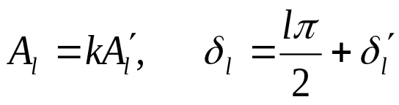
（3-3）
令 ，代入上方程
（3-4）
考虑方程（3-4）在 情况下的极限解，令 方程（3-4）的极限形式
由此求得：
（3-5）
为了后面的方便起见，这里引入了两个新的常数
将（3-5）代入（3-2），得到方程（3-1）在 情形下通解的渐近形式

Slide 16
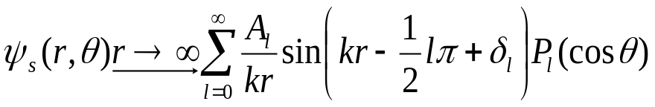
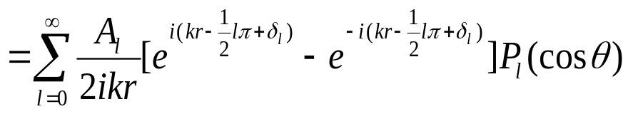
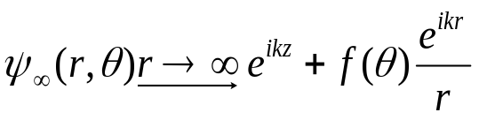

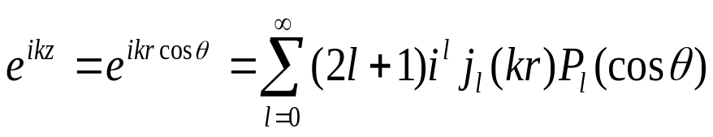
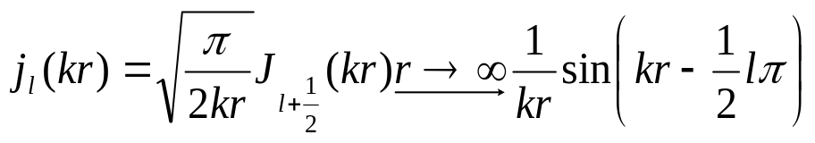
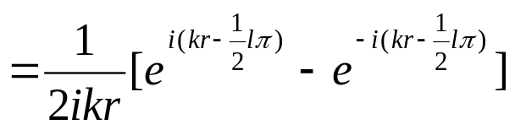
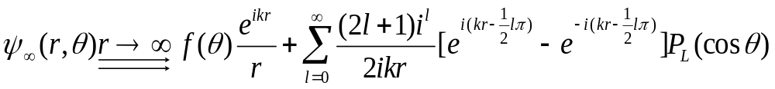
（3-6）
另一方面，按上节的讨论，在远离散射中心处，粒子的波函数
（3-7）
将平面波 按球面波展开
（3-8）
式中j_{l}(kr)是球贝塞尔函数
（3-9）
利用（3-8），（3-9），可将（3-7）写成
（3-10）

Slide 17
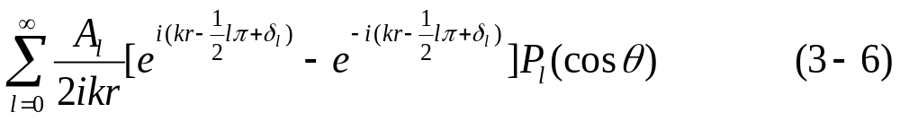
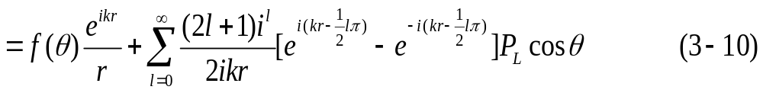


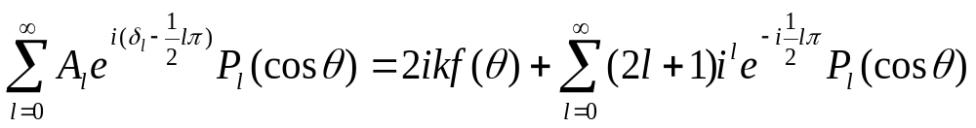
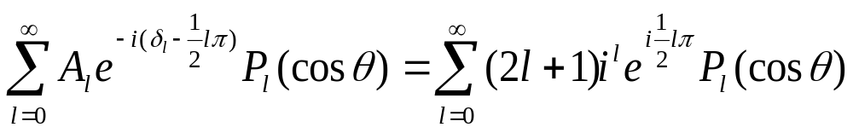


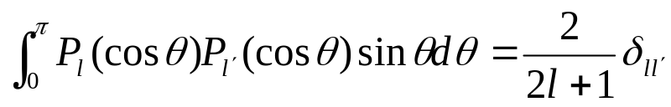
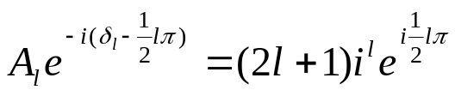
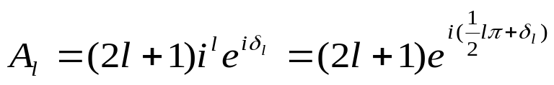
（3-6）ψ _{s}和（3-10）ψ ∞ 两式右边应相等，即
分别比较等式两边 和 前边的系数，即得
（3-11）
（3-12）
用 乘以（12）式，再对θ从 积分，并利用Legradrer多项式的正交性
可以得到
即 （3-13）

Slide 18
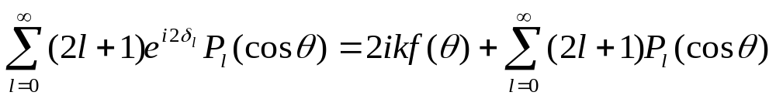
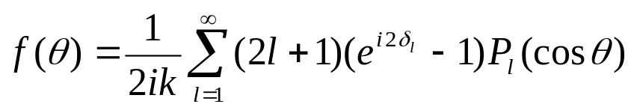
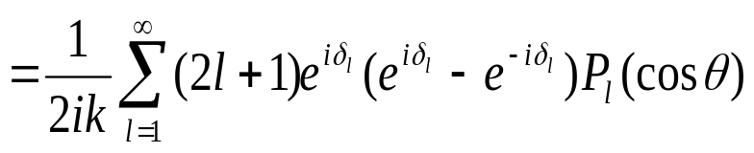
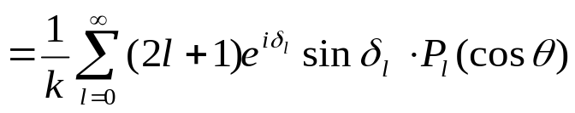

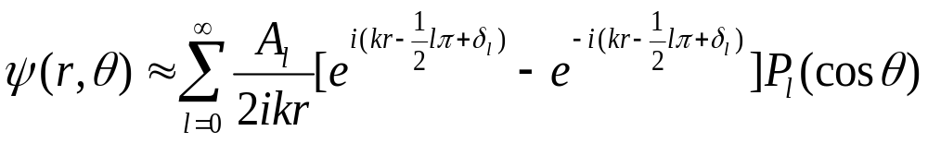
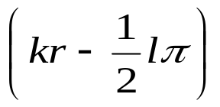

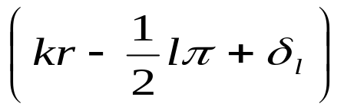
将此结果代入（3-11）式
（3-14）
可见，求散射振幅f(θ)的问题归结为求 ，求δ_{l}的具体值关键是解径向波函数R(r)的方程（3-3）
δ_{l}的物理意义：
由（3-9）知， 是入射平面波的第 个分波的位相；由
（3-6）知， 是散射波第l个分波的位相。所以，δ_{l}是入射波经
散射后第l个分波的位相移动（相移）。

Slide 19







微分散射截面
（3-15）
总散射截面
即 （3-16）
式中 （3-17）
是第l个分波的散射截面

Slide 20



光学定理：
证明:

Slide 21


δ_{ℓ} 物理意义：
求散射振幅f(θ)的问题归结为求相移δ_{l}，求解δ_{l}需要根据U(r)的具体情况解径向方程（3-3）求R_{l}(r)，然后取其渐近解，并写为
可得到第l个分波的相移，由于每个分波都将产生相移δ_{l}，所以，必须寻找各个分波的相移来计算散射截面，这种方法称为分波法
相移δ_{ℓ}
排斥力: V( r) >0，δ_{ℓ}<0
吸引力：V ( r) <0，δ_{ℓ}>0
对低能粒子,只需考虑s波(ℓ=0)
曾谨言 量子力学上册
钱伯初 量子力学

Slide 22

分波法的适用范围
势场V(r) →0, 当r>a,
j_{l}(kr) 极大值在l/k处，
当l/k>a ，j_{l}(kr) 极大值在势场V(r) →0处，
这时，相移δ _{l} →0
当l/k<a ，j_{l}(kr) 极大值在势场V(r)≠0处，
这时，相移δ _{l} ≠0
最大的l=ka，相移δ _{l} 起作用，
当ka<1时，只取l=1,足够。
由于大l的分波法很难计算，所以，把ka<1看成是分波法的适用条件：即低能散射。

Slide 23



思考题：什么是分波法
分波法是说入射平面波e^{ikz}按球面波展开
展开式中的每一项称为一个分波，每个分波在中心力场的影响下，各自产生一个相移δ_{l}。而δ_{l}的获得需根据U(r)的具体形式解径向方程
求出R_{l}(r)，然后取其渐近解，并写成
即可得到第l个分波的相移，由于每个分波都将产生相移δ_{l}，所以，计算散射截面时须寻找各个分波的相移，这种方法称为分波法。

Slide 24




分波法应用举例
球方势阱和球方势垒的低能散射。
粒子的势能
U₀是势阱或势垒的深度或高度，设入射粒子能量很小，其德布罗意波长比势场作用范围大很多（质子和中子的低能散射可以近似地归结为这种情况），求粒子的散射截面。
Solve: 粒子的径向方程
（1）
其中
E为粒子的能量，U(r)为粒子在靶粒子中心力场中的势能。
对于球方势阱U₀<0
（2）

Slide 25









因粒子波长 ，所以仅需讨论s波的散射
（l=0），据此及（2）式，可将方程（1）写成
（3）
（4）
其中
令 ，则（3），（4）可写成
（5）
（6）
其解为
（7）
（8）

Slide 26













于是
（9）
（10）
因 在r=0处有限，必须有 所以
在r=a 处， 及 连续，因此， 及 在r=a 处连续
由（7），（8）式得
由此求得相移
（11）
总散射截面
（12）

Slide 27











在粒子能量很低 的情况下， 。利用x<<1时，arctgx ≈ x，有
（13）
（14）
对于球方势垒 。
这时，用ik₀代替以上讨论中的k₀，在粒子能量很低 的情况下，（13）变为
（15）
（14）写为
（16）
当 时 ，由于
代入（16）式，得

Slide 28


低能粒子经无限高势垒场的散射，其散射截面等于半径为a的球面面积，它与经典情况不同，在经典情况下，总散射截面就是作为散射中心的半径为a的硬球
的最大截面面积 ，它是量子力学计算的结果的 。

Slide 29







粒子受到势能为 的场的散射，求s分波的微分散射截面。
[解] 为一般起见，先考虑l分波的相移，再取特殊情况s分波的相移。
根据边界条件
（1）
解径向R_{l}(r)满足的径向方程
令
（2）
又令
所以（2）式可以写成

Slide 30












（3）
令
于是（3）式又可写成
（4）
上式是ν阶贝塞尔方程，其解为 因此
但当 时 ，所以在r=0 附近
由

Slide 31









（5）
比较（1）式和（5）式，则有
令
将 值代入微分散射截面的表达式

Slide 32





立即可得到s分波的微分散射截面
s分波散射截面

Slide 33



Lippman-Schwinger 方程与Born近似
Lippman-Schwinger 方程:
动量为 的入射粒子对势V(x)的散射
就是求Schrodinger方程
在r→∞ 处，粒子的波函数满足边界条件
(1)

Slide 34





定义 Green 函数G(r,r’)
方法： Green函数方法
其中
满足方程(1)的一个解
方程(1)的解可写成
其中 满足方程

Slide 35






Lippman-Schwinger方程
假设入射波为:
散射问题归结为解积分方程(Lippman-Schwinger):
由于平移不变性,可以证明

Slide 36



由于平移对称性
代入方程(3), 有:

Slide 37



Slide 38





这样有:
Born近似:
这样有
比较 物理的形式解 = Sch 方程的解
和
求出f(θ,φ)

Slide 39



比较形式解:

Slide 40





注意
θ

Slide 41






玻恩近似法应用举例：
玻恩近似法的适用范围：
玻恩近似法只适用于粒子的高能散射，它与分波法（适用于低能散射）相互补充，作为解决散射问题的两种主要近似方法。
ex.1 计算高速带电粒子 ，被中性原子内部的屏蔽库仑场 所散射的散射截面。
Solve：高速带电粒子属高能粒子，故
（1）

Slide 42




其中 （2）
当入射粒子的能量很大，散射角θ 较大时
（3）
所以上式可近似写成
（4）
此式称为Rutherford散射公式。首先由卢瑟福用经典方法计算库仑散射（不考虑屏蔽作用）得出。这说明式（3）是经典力学方法可以适用的条件。式（4）表明要求散射角比较大，能量比较大，这时散射要在原子核附近发生，即入射粒子深入到原子内部，因而核外电子不起屏蔽作用。当θ角很小时，条件（3）不能满足，Rutherford公式不能成立，此时需用（1）式。

Slide 43









ex.2.
用玻恩近似法求粒子在势能场 中散射的散射截面
[解] 根据微分散射截面公式
于是将 代入上式积分

Slide 44








